Slide 1
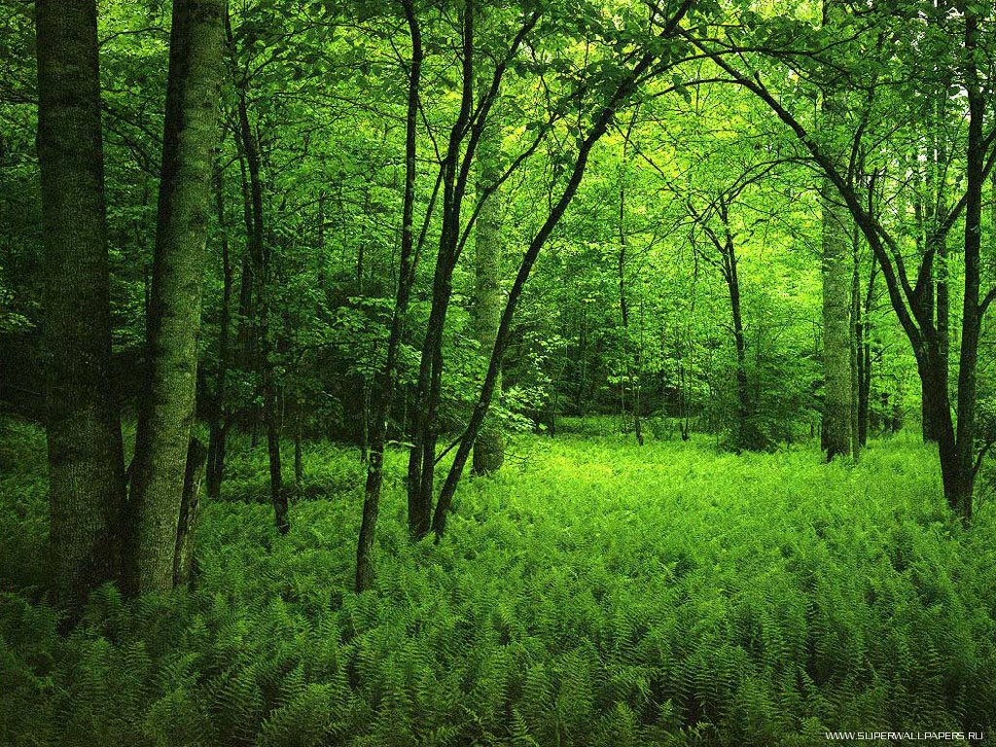

Дикие животные леса
Лиса, Заяц , Медведь, Волк
Ознакомление с окружающим миром (от 1 до 3х лет)

Slide 2
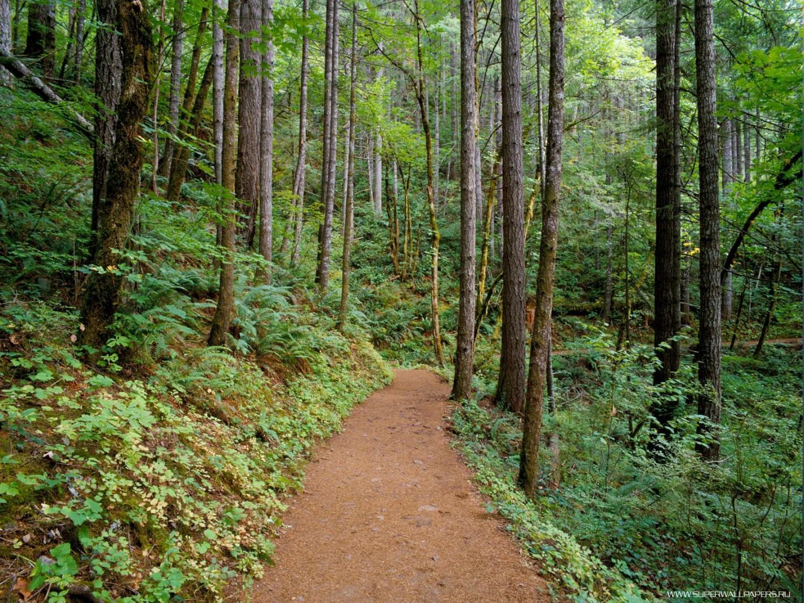
Notes:
ЭТО ЛЕС. ЗДЕСЬ РАСТЕТ ОЧЕНЬ МНОГО ДЕРЕВЬЕВ. И ЖИВУТ РАЗНЫЕ ЖИВОТНЫЕ.

Slide 3
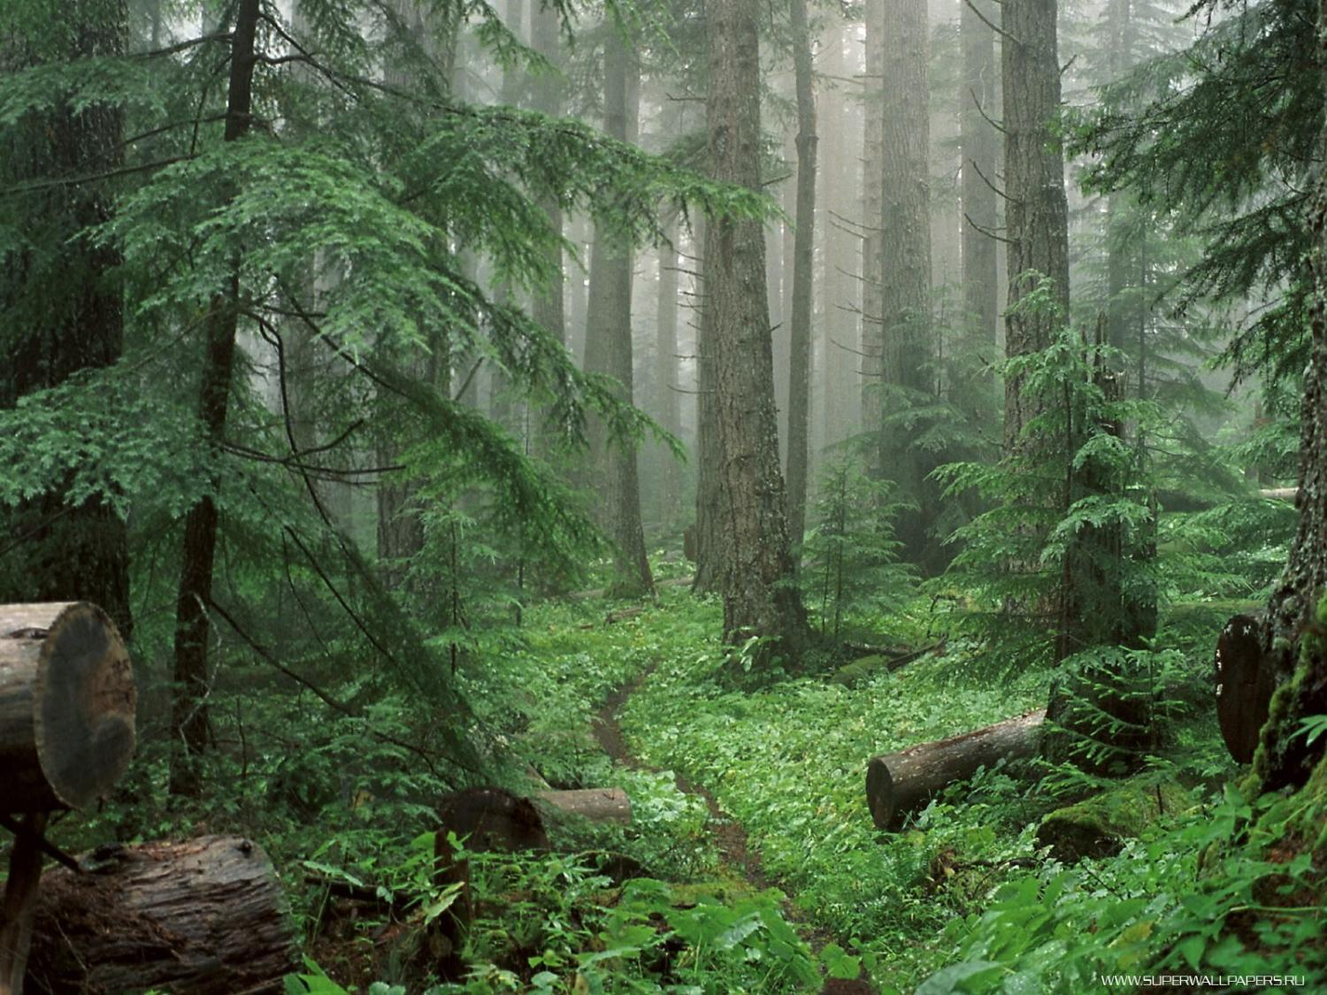

Slide 5
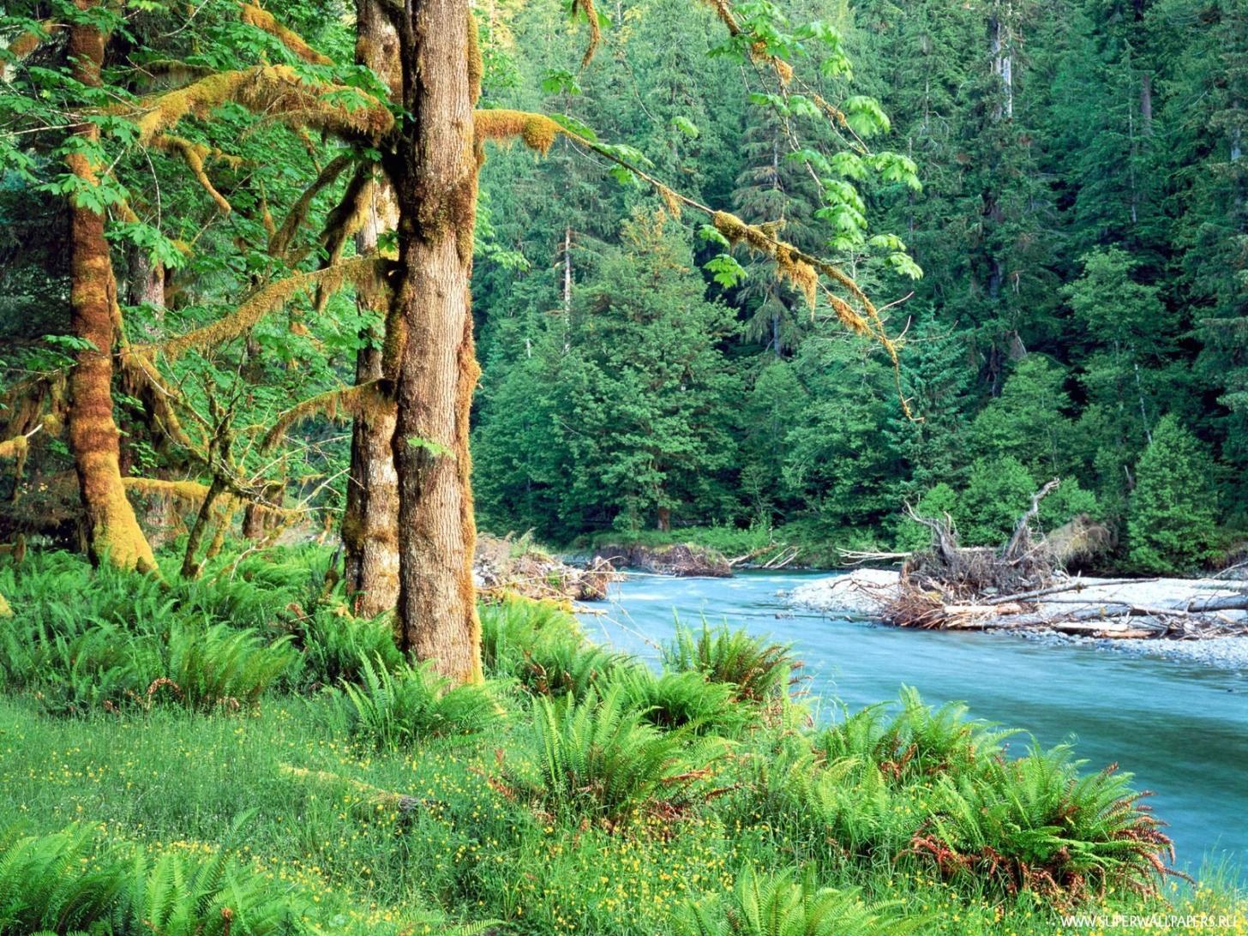
Notes:
- ДАВАЙ, ПОГУЛЯЕМ С ТОБОЙ ПО ЛЕСУ И ПОЗНАКОМИМСЯ С ЕГО ЖИТЕЛЯМИ. Отгадай загадку
Комочек пуха, длинное ухо
Прыгает ловко, кушает морковку.

Slide 6
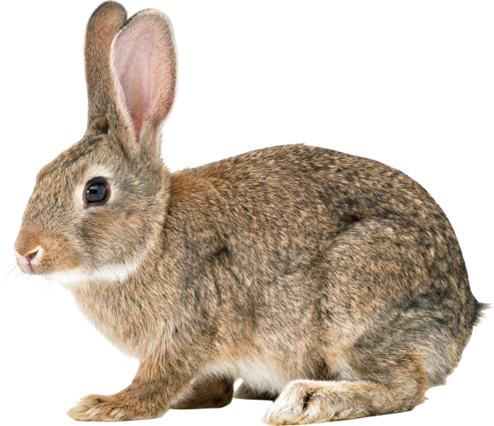
ЗАЯЦ
Notes:
Правильно это заяц. Заяц маленький, пушистый,

Slide 7
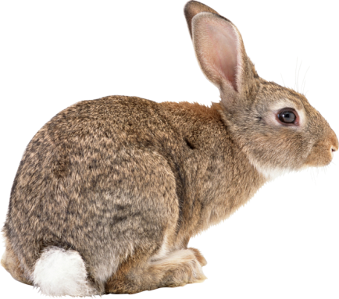
Notes:
У зайца длинные уши и короткий хвостик.

Slide 8
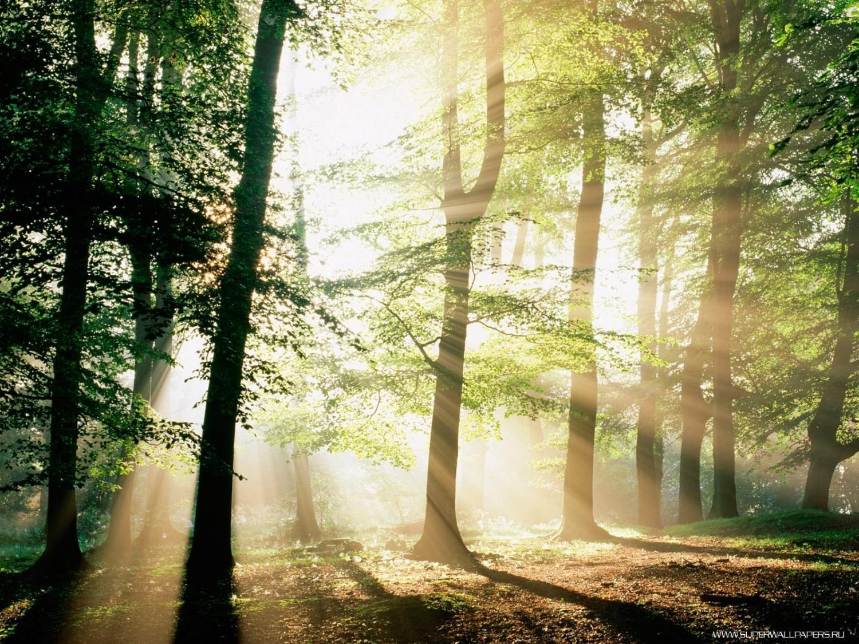
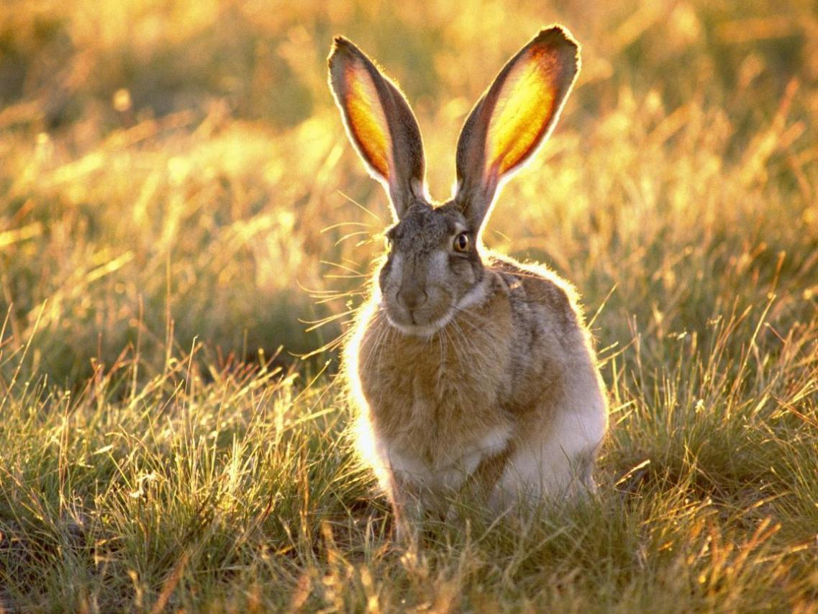
Notes:
ВОТ ЭТО УШИ У ЗАЙЦА НЕ УШИ, А УШИЩЕ!

Slide 9
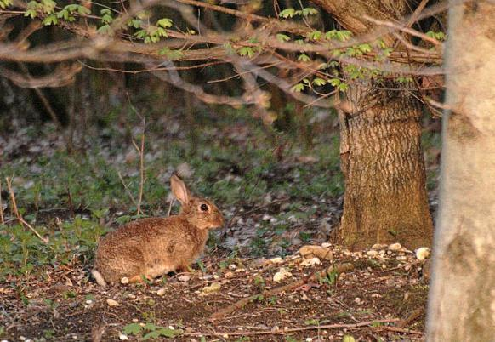
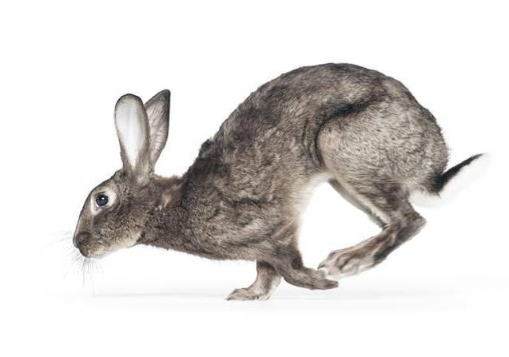
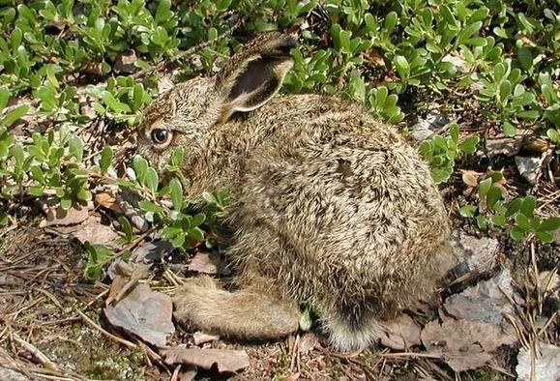
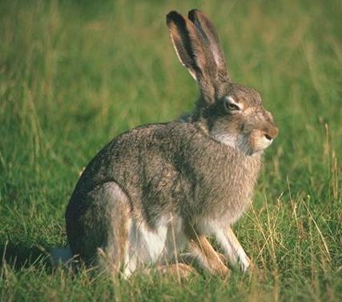
Notes:
ЛЕТОМ ЗАЙКА СЕРЕНЬКИЙ

Slide 10
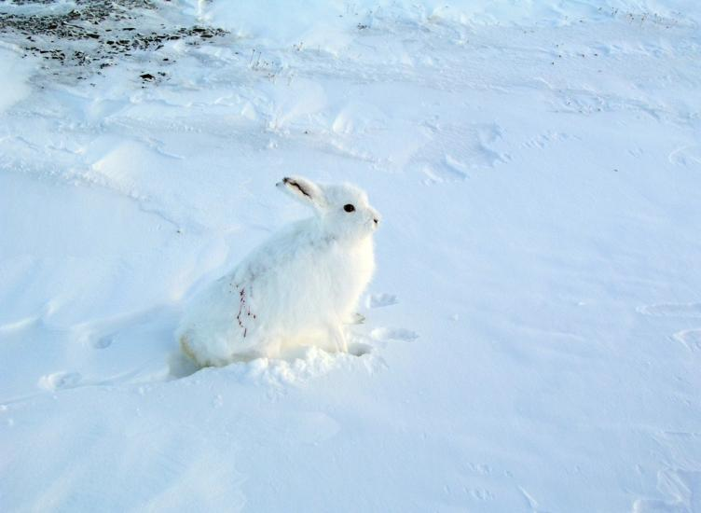
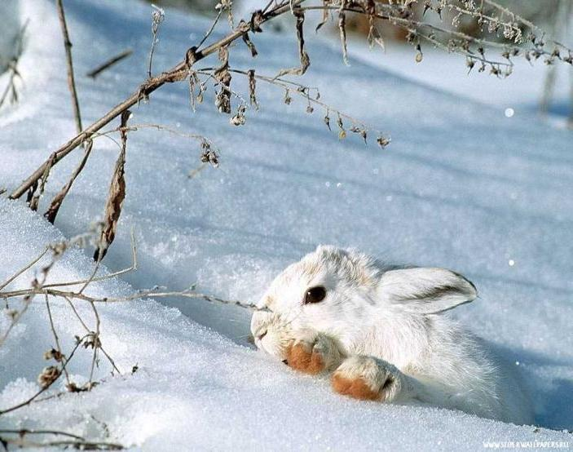
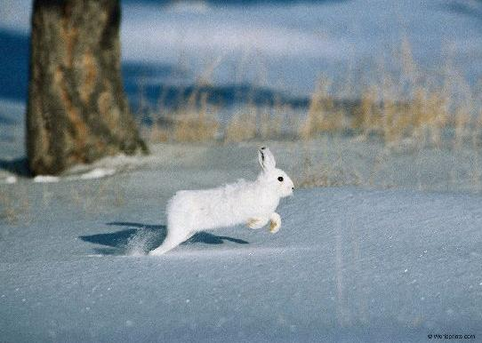
Notes:
А ЗИМОЙ МЕНЯЕТ ШУБКУ НА БЕЛЫЙ ЦВЕТ, ЧТОБЫ ЕГО НЕ БЫЛО ВИДНО

Slide 11
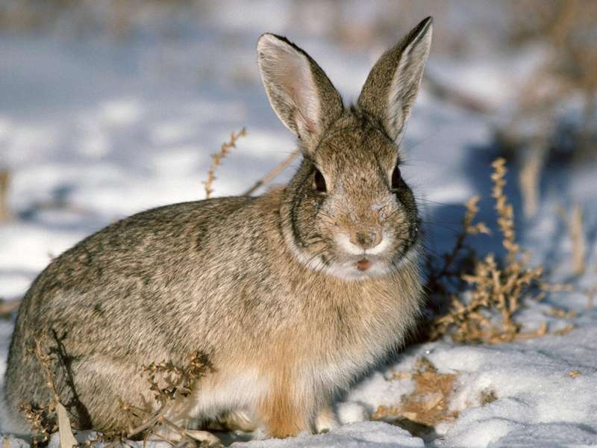

Slide 12
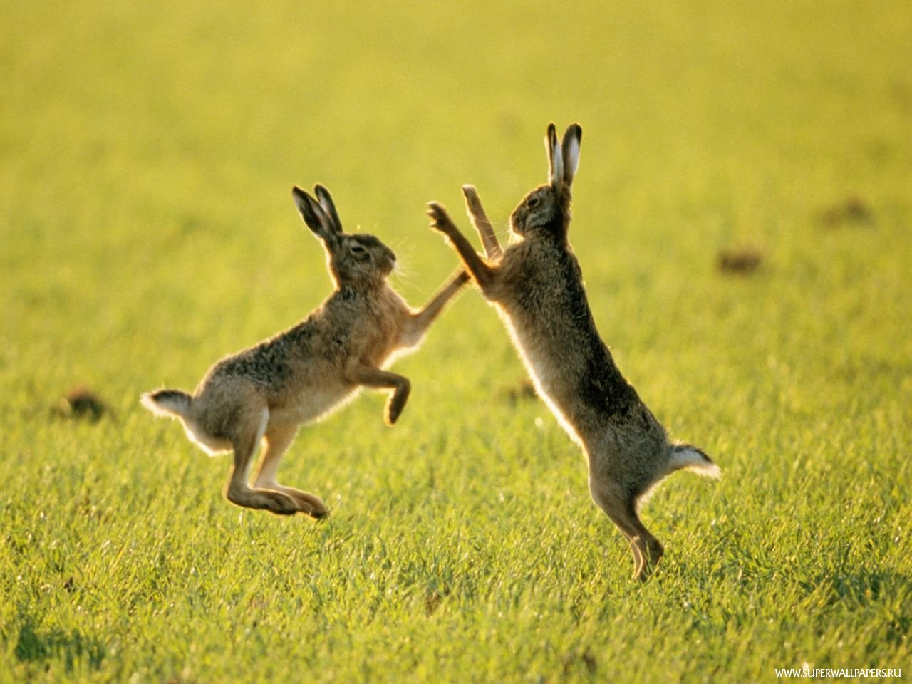
Notes:
ЗАЙЦЫ УМЕЮТ БЫСТРО БЕГАТЬ И ЛОВКО ПРЫГАТЬ. ДАВАЙ, ПОПРЫГАЕМ ВМЕСТЕ С ЗАЙКОЙ! НУ КА, ПОКАЖИ, КАКОЙ ТЫ ЛОВКИЙ ЗАЙЧИК.
ЗАЙКА ПРЫГ, ЗАЙКА СКОК!
ПРЫГ СКОК ПРЫГ-СКОК
ПРЫГАЙ ЗАЙКА С НАМИ
ШЕВЕЛИ УШАМИ

Slide 13
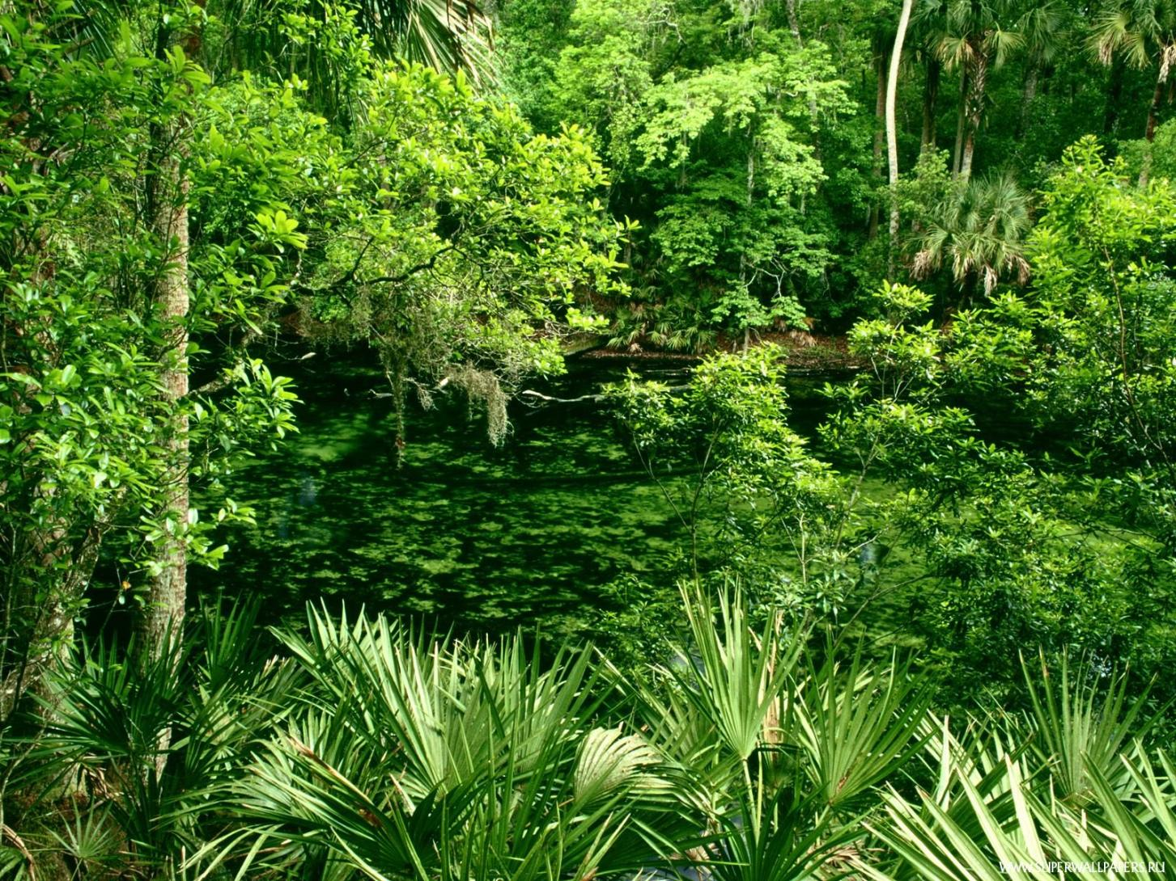

Notes:
ЗАЙКА УСКАКАЛ . А МЫ ПОЙДЕМ ДАЛЬШЕ ЗНАКОМИТСЯ С ЖИТЕЛЯМИ ЛЕСА. СМОТРИ, ТУТ ЧЬЯ-ТО НОРА.

Slide 14
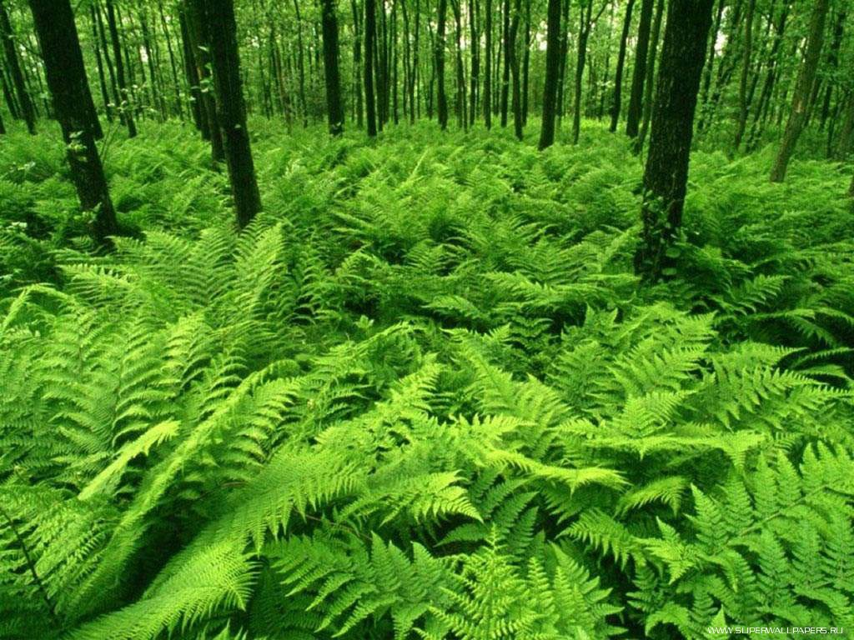

Slide 15
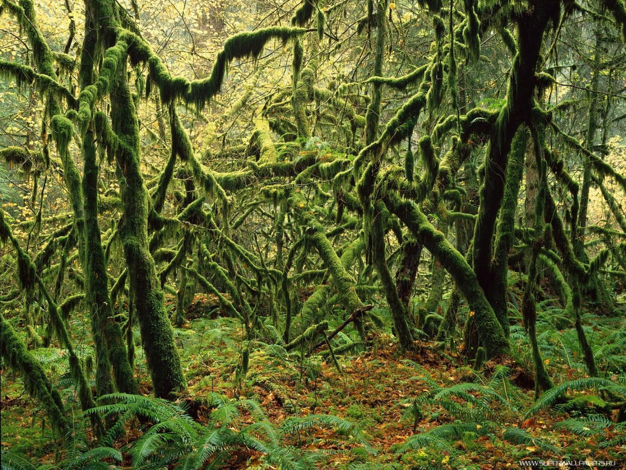
Notes:
ОТГАДАЙ ЗАГАДКУ.
Хитрая плутовка,
Рыжая головка,
Хвост пушистый — краса!
Как зовут её?

Slide 16
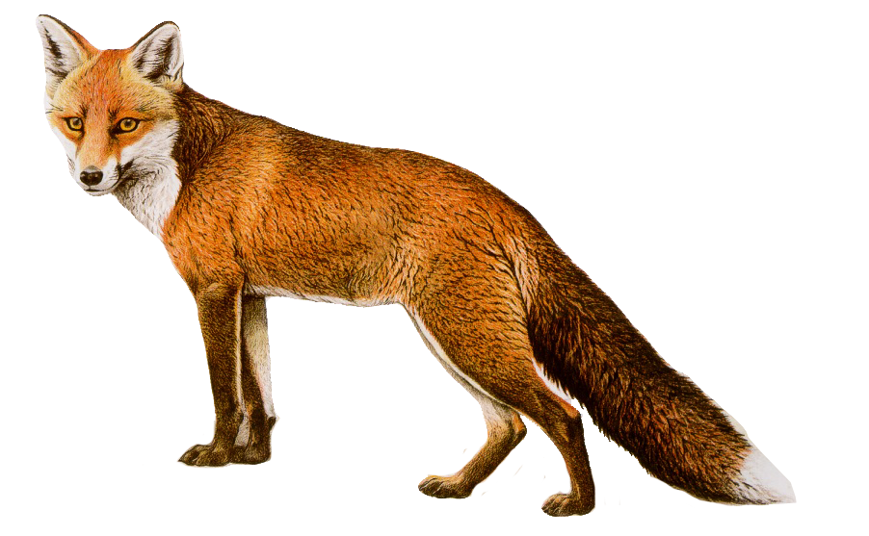
ЛИСА
Notes:
ПРАВИЛЬНО ЭТО ЛИСА. У ЛИСЫ РЫЖАЯ ПУШИСТАЯ ШУБКА. МАЛЕНЬКИЕ УШКИ И БОЛЬШОЙ ХВОСТ.

Slide 17
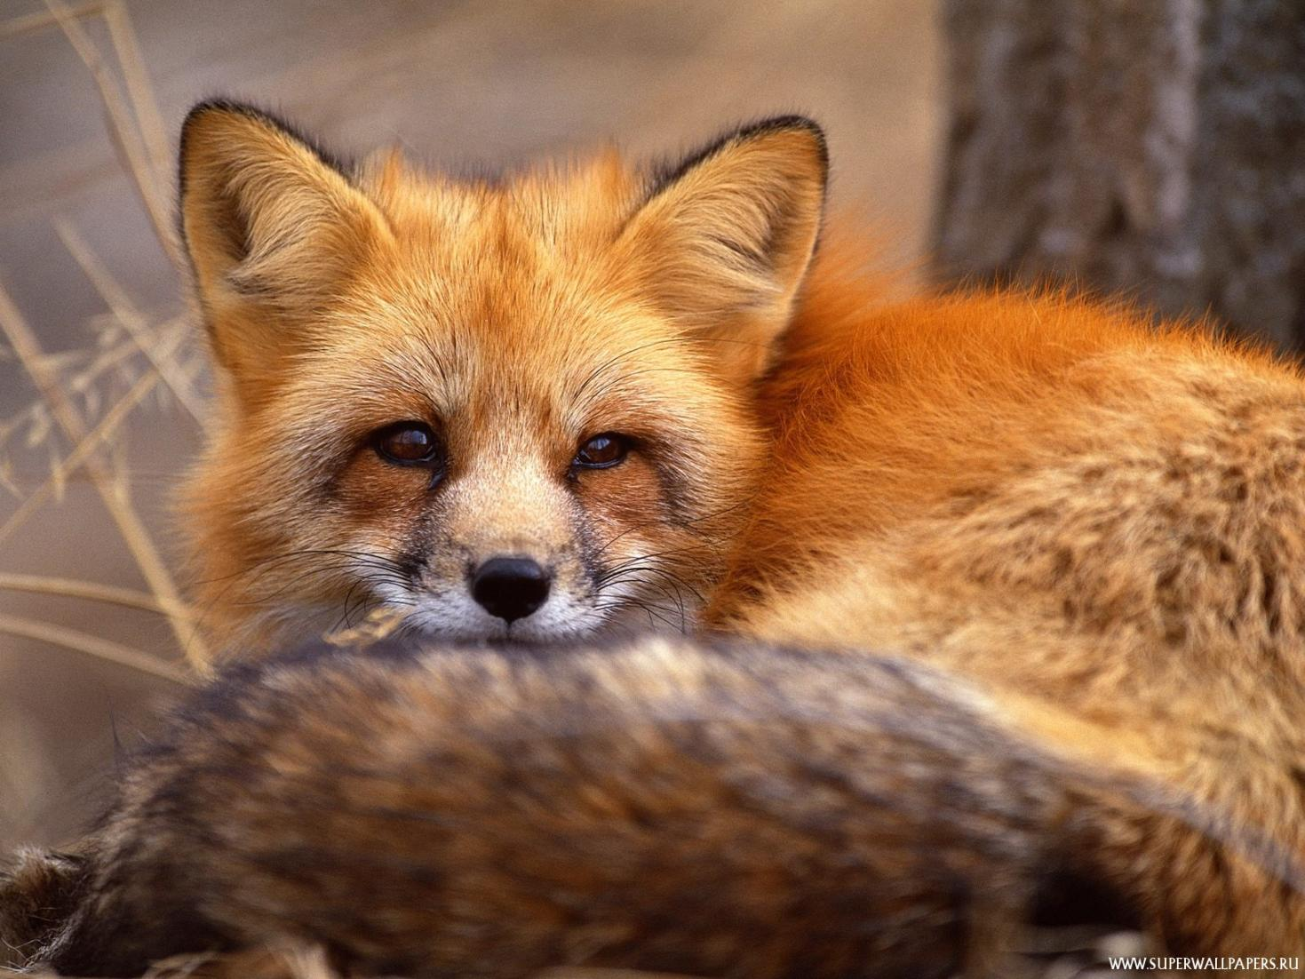
Notes:
ЛИСА ХИТРАЯ, ЧАСТО ЕЕ В СКАЗКАХ НАЗЫВАЮТ ПЛУТОВКА – ЧТО ОЗНАЧАЕТ – ОБМАНЩИЦА.

Slide 18
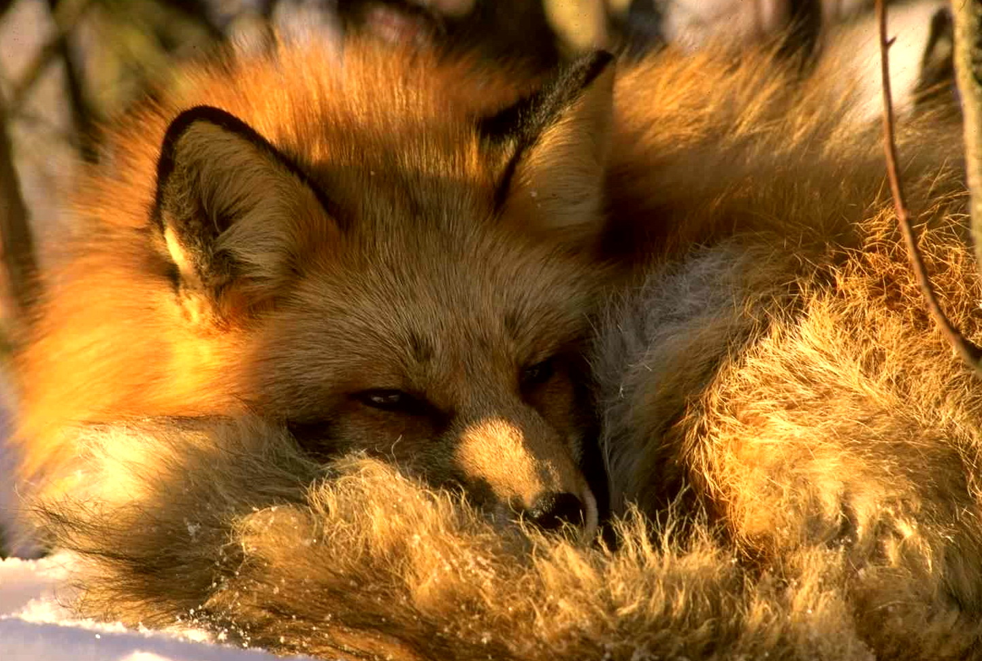

Slide 19
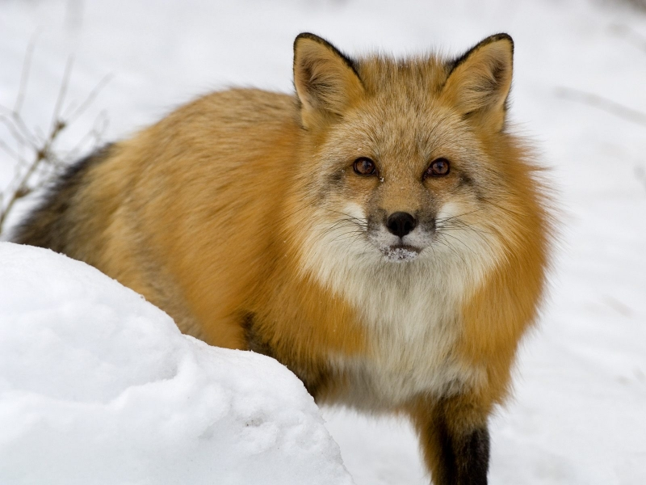

Slide 20
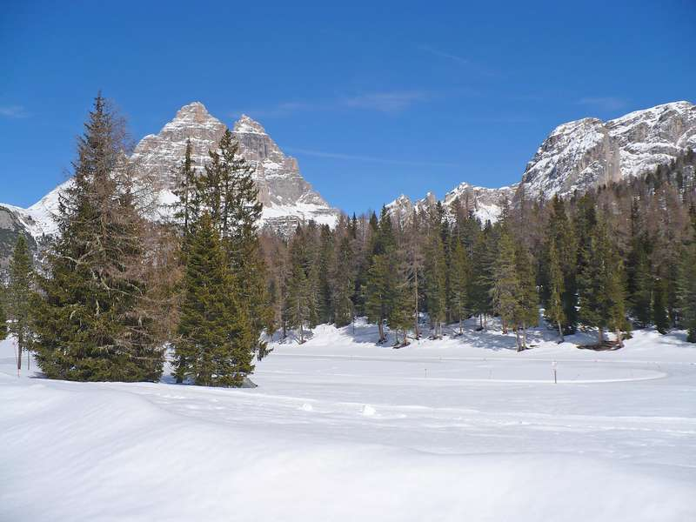
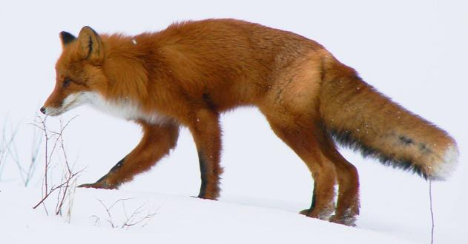
Notes:
ЛИСА НЕ МЕНЯЕТ СВОЮ ШУБКУ, ОНА И ЗИМОЙ И ЛЕТОМ РЫЖЕГО ЦВЕТА.
Лисичка умеет быстро бегать по лесу. Давай, поможем ей бежать еще быстрее
Повторяй за мной:
«СА-СА-СА , СА-СА-СА
ПО ЛЕСУ БЕЖИТ ЛЕСА»

Slide 21
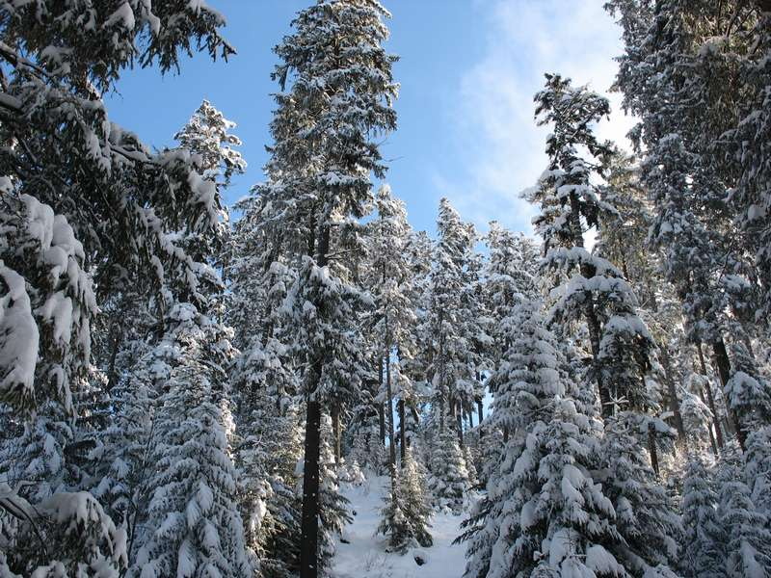
Notes:
УБЕЖАЛА РЫЖАЯ ЛИСИЧКА. А ТЕПЕРЬ ОТГАДАЙ НОВУЮ ЗАГАДКУ
Он в берлоге спит зимой
Под большущею сосной.
А когда придёт весна,
Просыпается от сна.

Slide 22
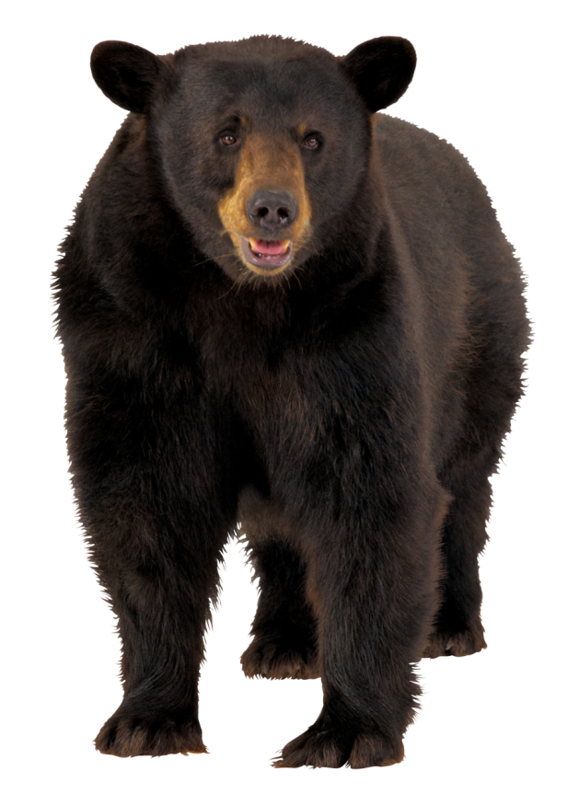
МЕДВЕДЬ
Notes:
МЕДВЕДЬ БОЛЬШОЙ СИЛЬНЫЙ КОСОЛАПЫЙ, КОРИЧНЕВОГО ЦВЕТА.

Slide 23

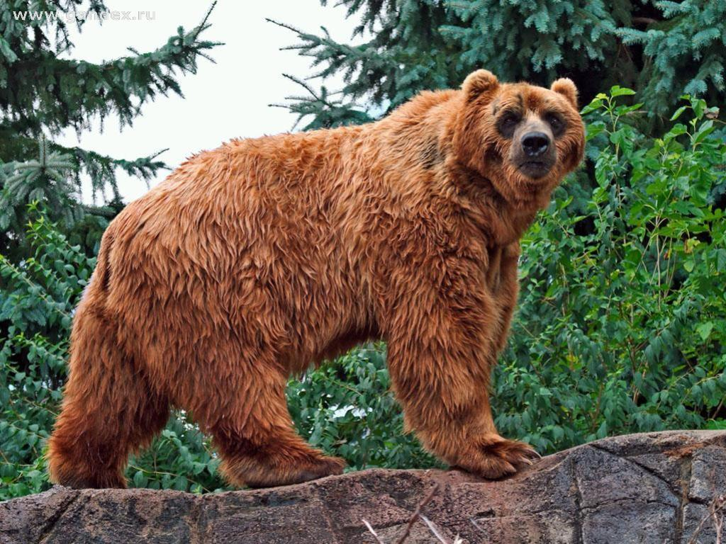

Slide 24

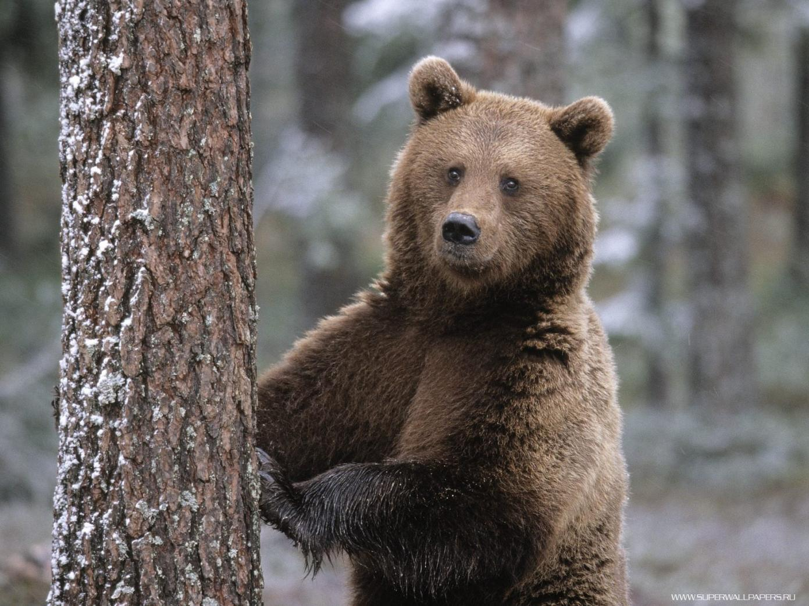
Notes:
У МЕДВЕДЯ ШУБКА КОРИЧНЕВОГО ЦВЕТА.
МЕДВЕДЯ, КОТОРЫЙ ЖИВЕТ В РОССИИ НАЗЫВАЮТ - БУРЫМ МЕДВЕДЕМ.

Slide 25
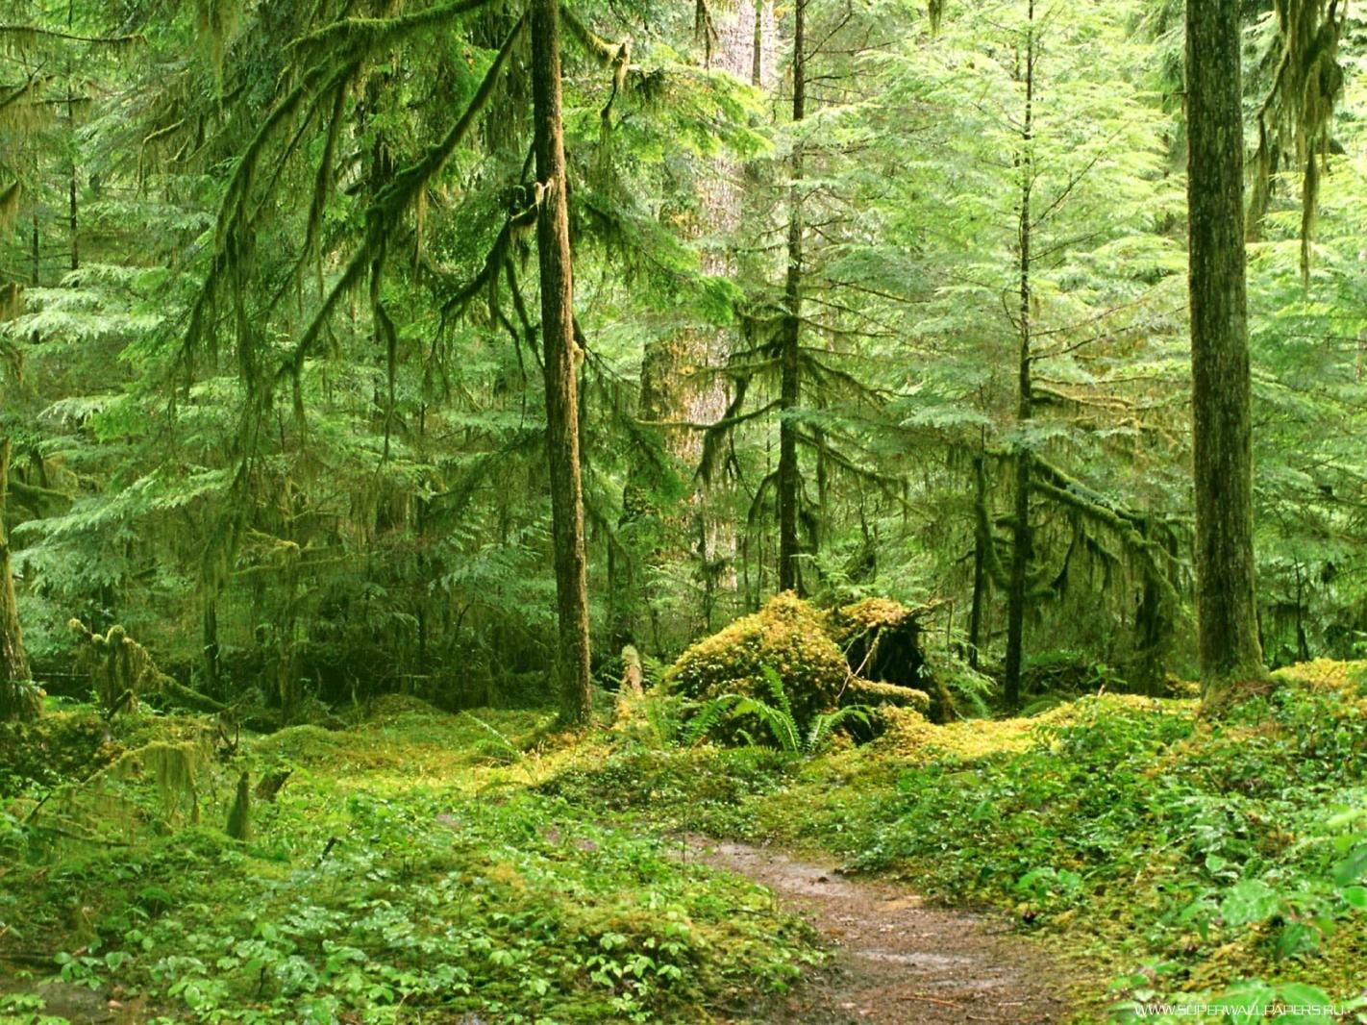

Slide 26
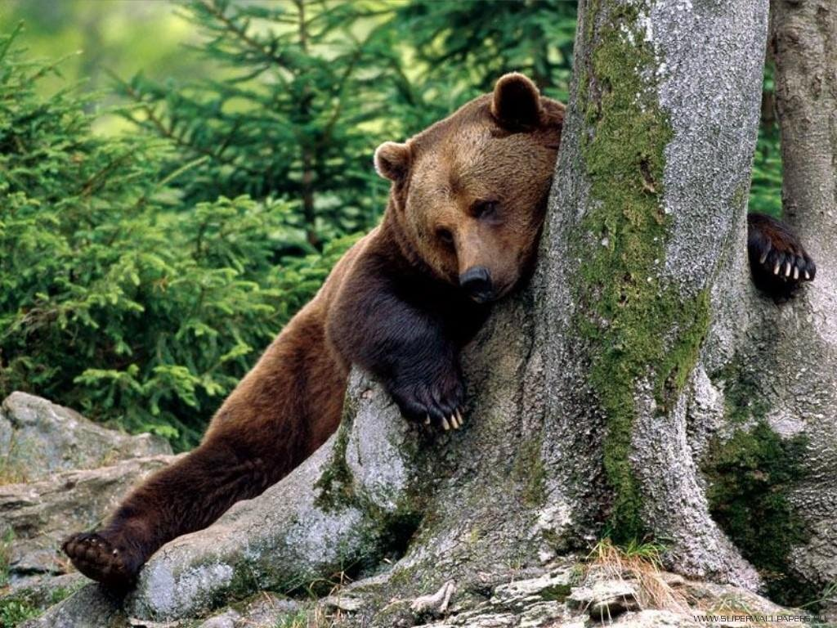

Slide 27
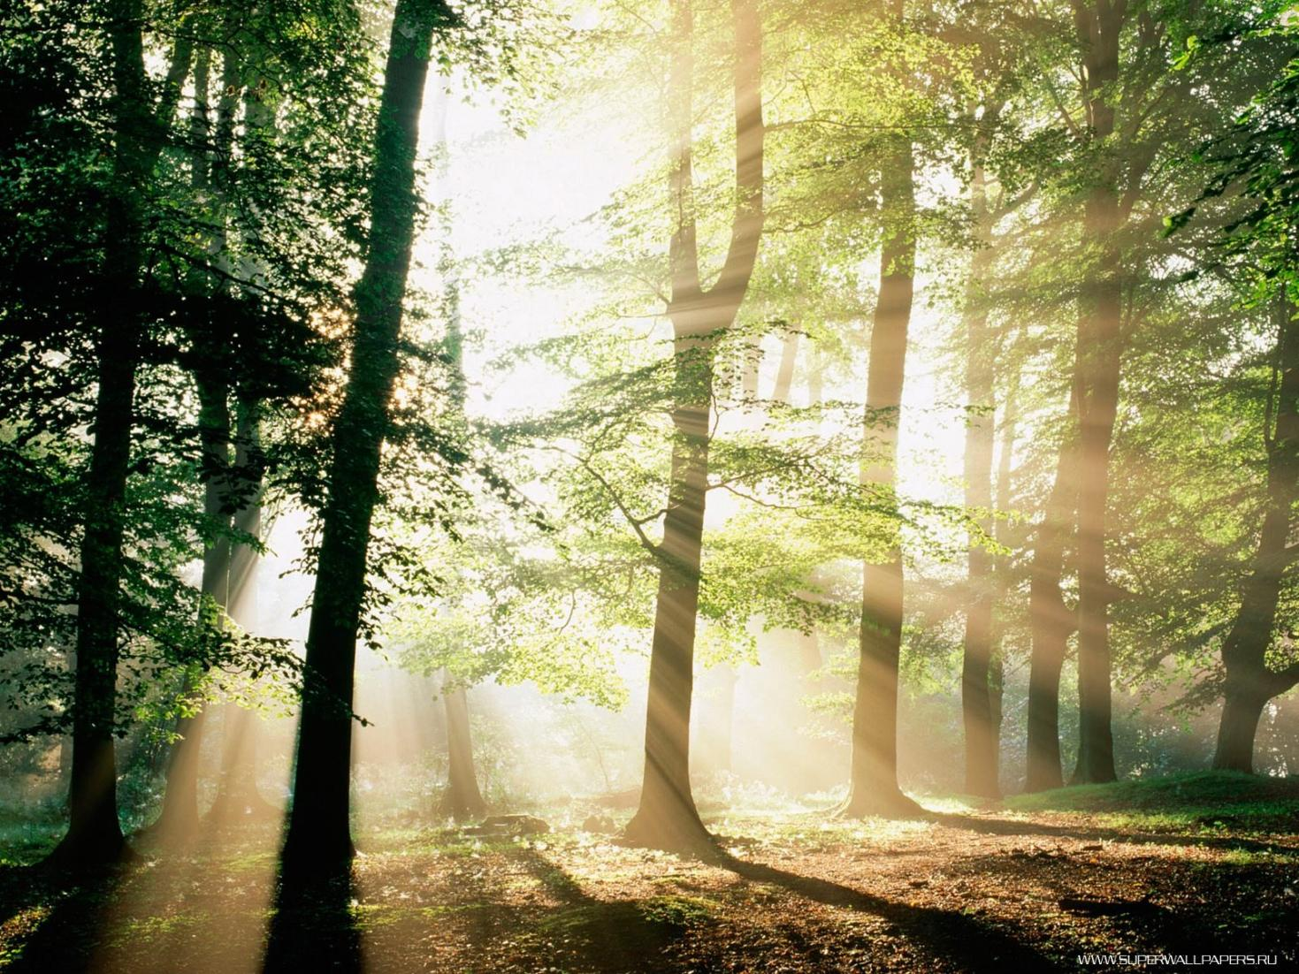
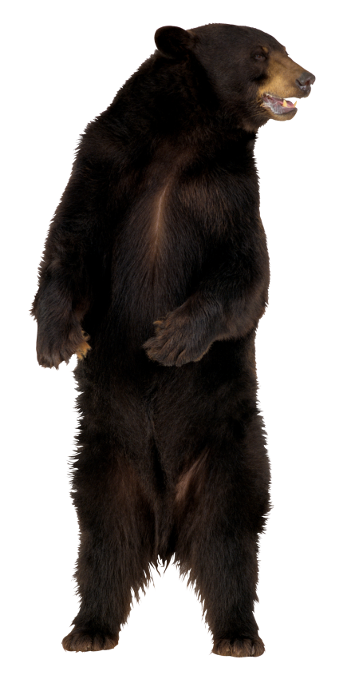
Notes:
ДАВАЙ СДЕЛАЕМ ЗАРЯДКУ ВМЕСТЕ С МИШКОЙ
«НАШ МИШУТКА ПОТЯНУЛСЯ.
РАЗ НАГНУЛСЯ, ДВА НАГНУЛСЯ.
ЛАПЫ В СТОРОНЫ РАЗВЕЛ.
ВИДНО МЕДА НЕ НАШЕЛ.

Slide 28
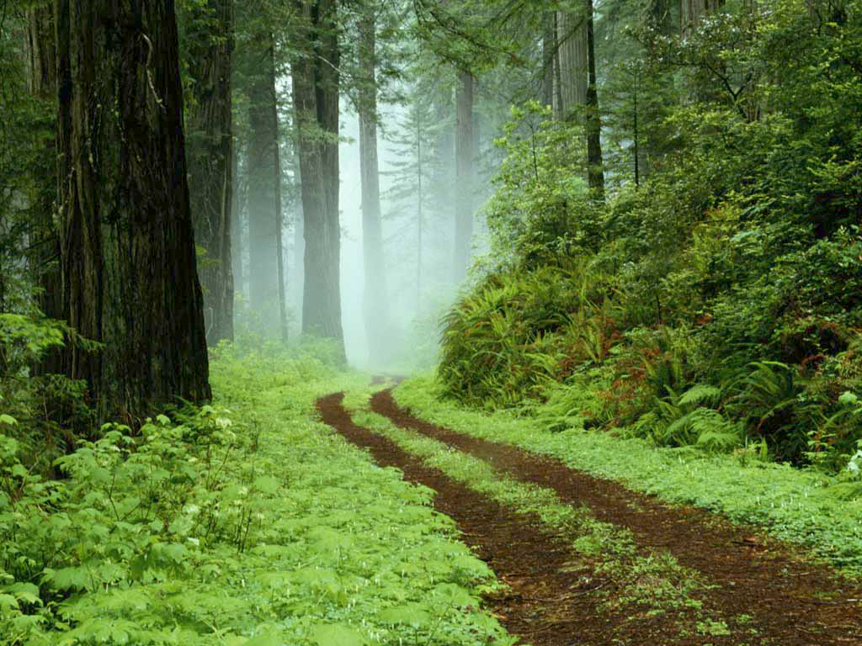
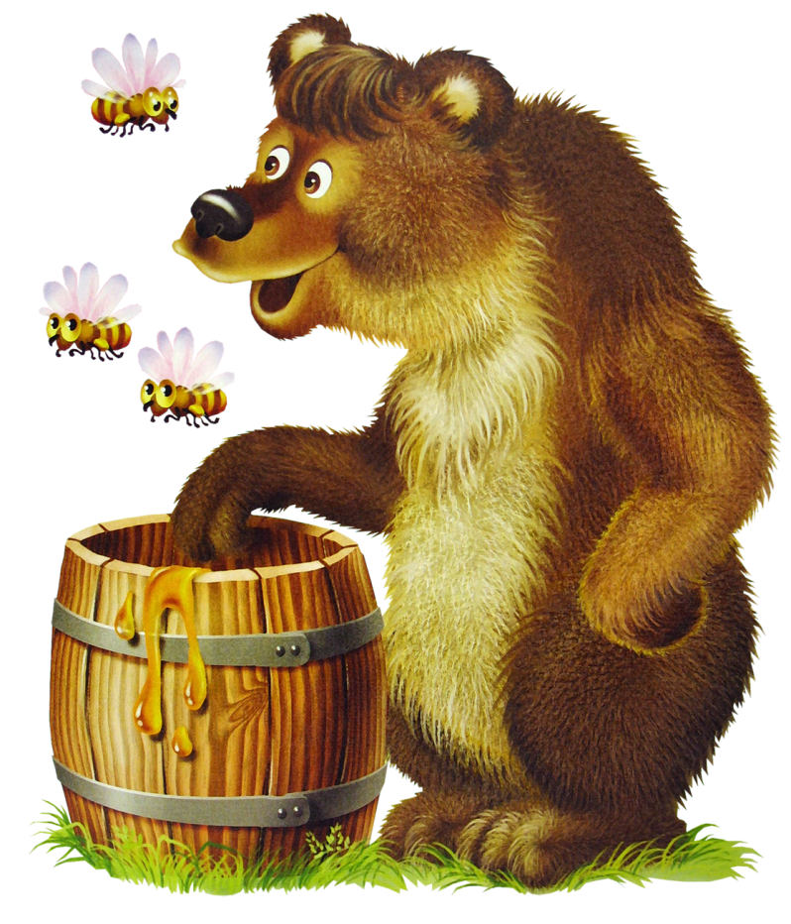
Notes:
МИШКА В УЛЕЙ ВЛЕЗ - И ВОТ…
КАПЛЕТ С ЛАПЫ СЛАДКИЙ МЕД.
Да медведь большой сластена – очень любит мед.

Slide 29
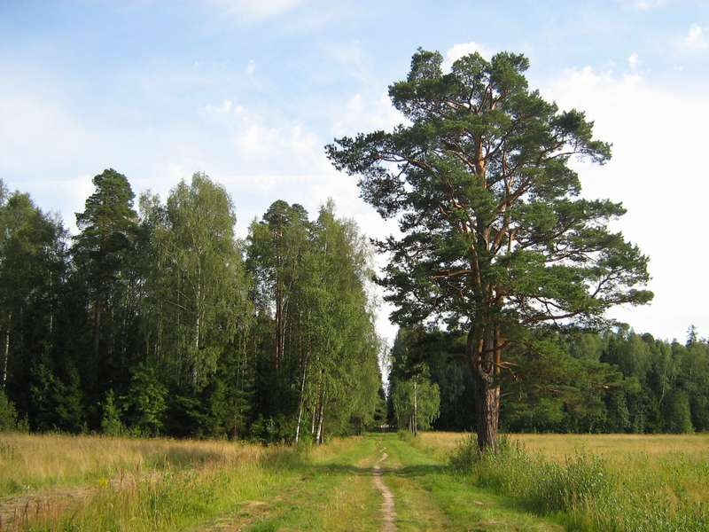
Notes:
ЗАГАДКА.
Кто зимой холодной
Ходит злой, голодный?

Slide 30
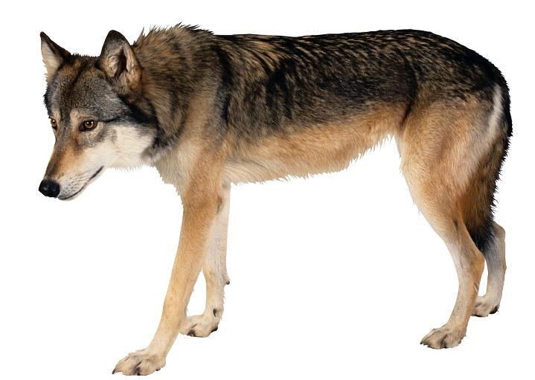
ВОЛК
Notes:
ВОЛК СИЛЬНЫЙ СМЕЛЫЙ УМНЫЙ

Slide 31
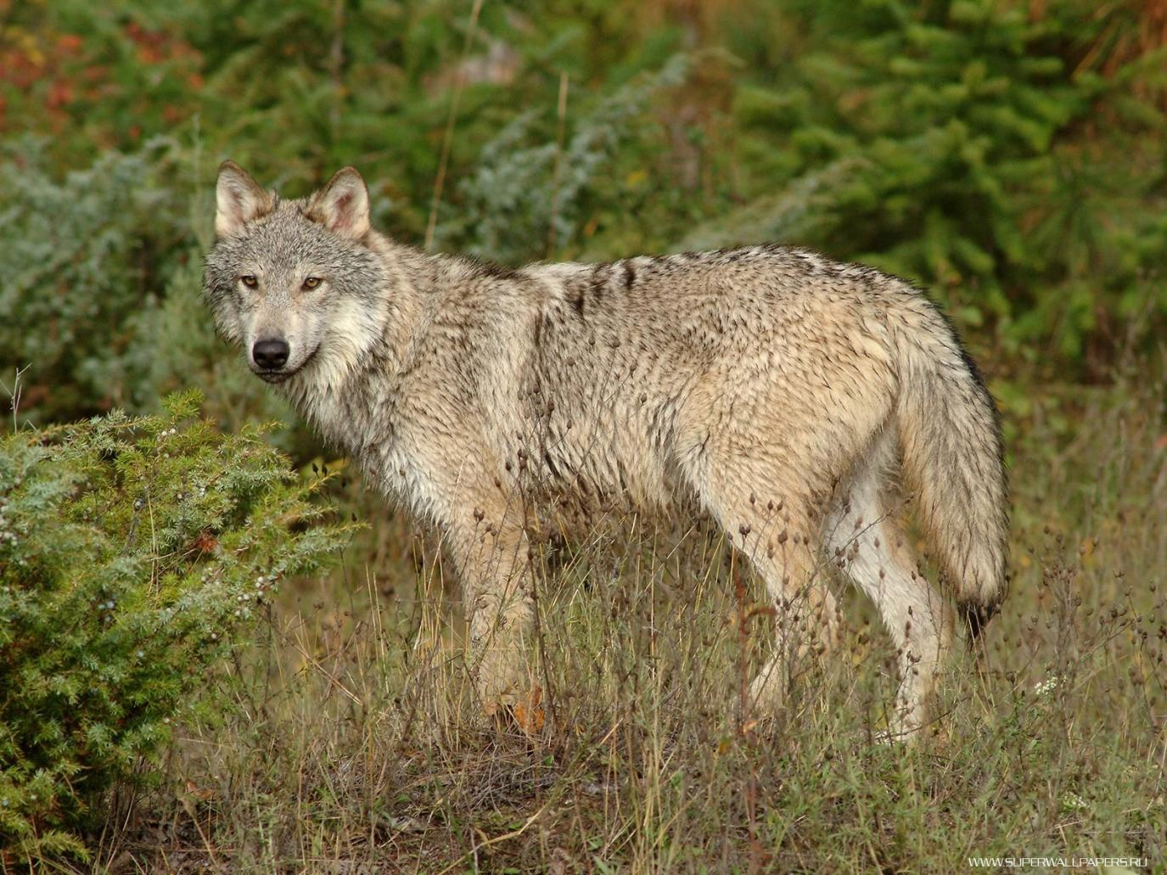

Slide 32
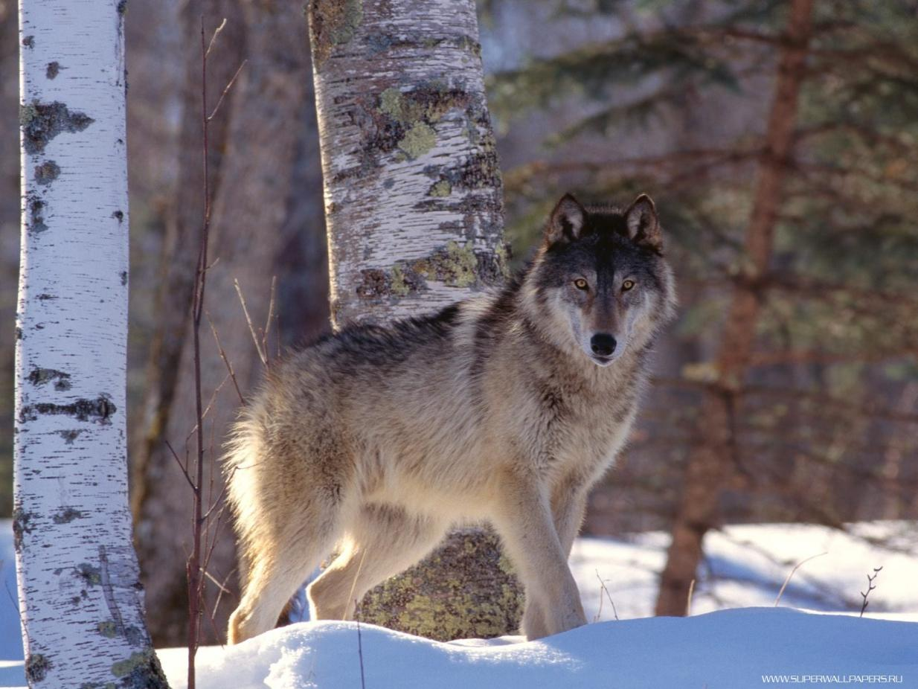

Slide 33
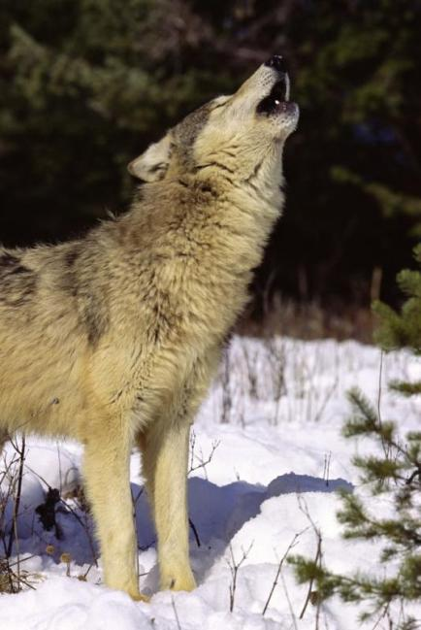
Notes:
У ВОЛКА ДЛИННЫЙ ПРОТЯЖНЫЙ ВОЙ . ДАВАЙ, ПОСЛУШАЕМ ВОЛЧИЙ ВОЙ.

Slide 34
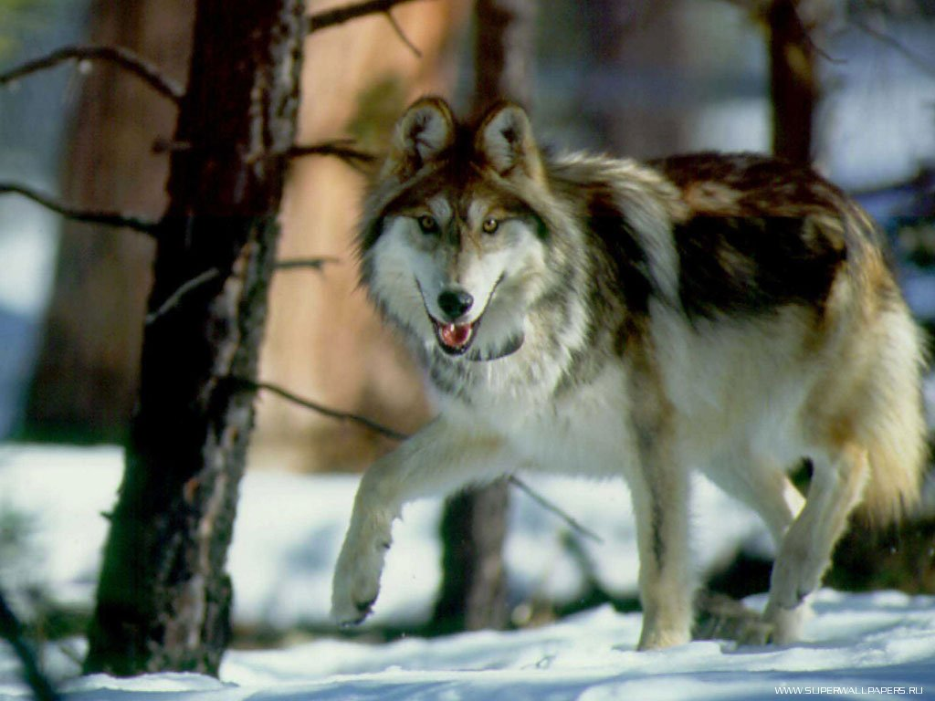

Slide 35

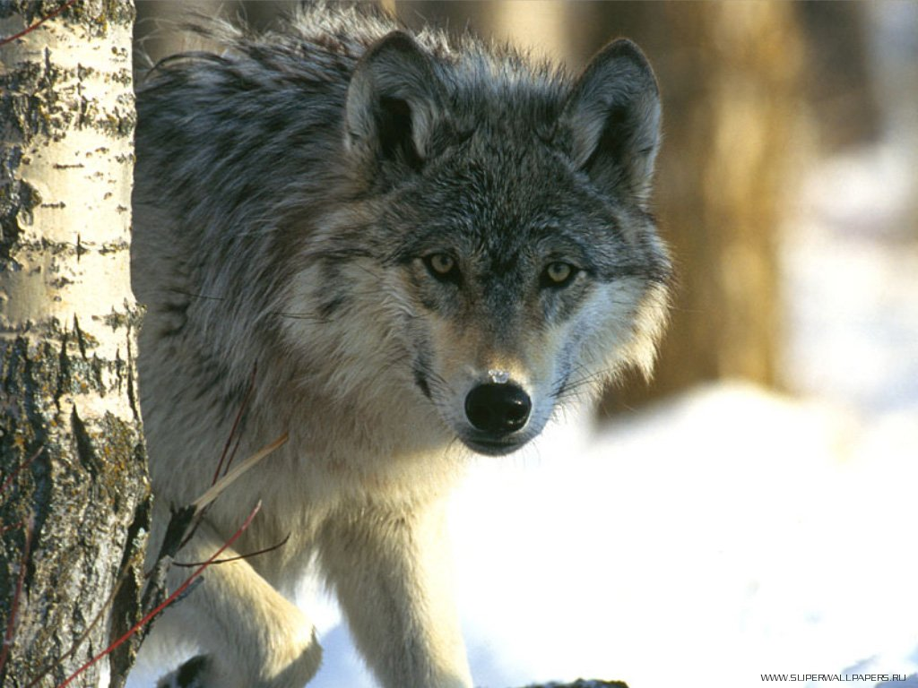

Slide 36
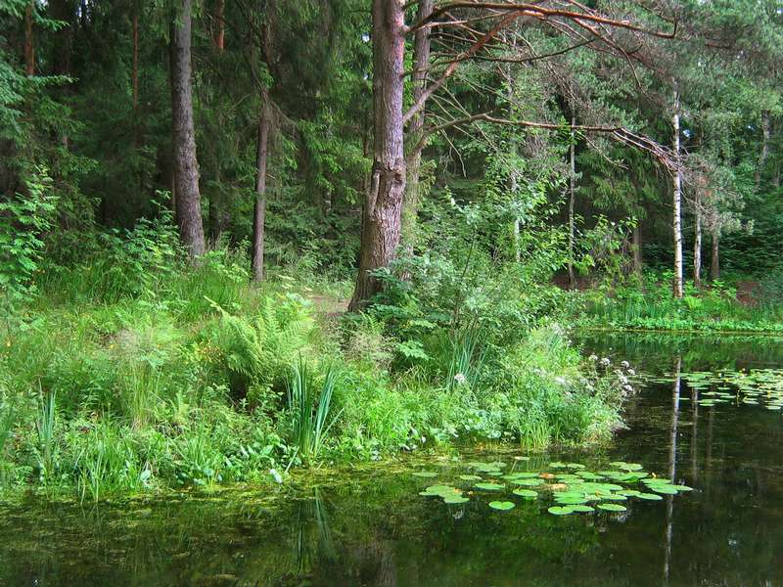
Notes:
ЗВУК ЛЕСА
Летом в лесу очень жарко и все звери ищут, где бы напиться воды. К водопою спешат звери со своими детенышами.

Slide 37
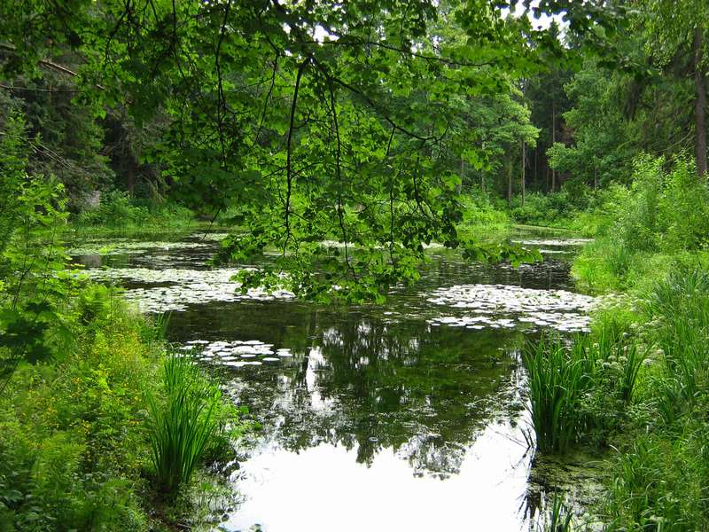
Notes:
«ЛЕТНИМ ДНЕМ ЛЕСНОЙ ТРОПОЙ
ЗВЕРИ ШЛИ НА ВОДОПОЙ…

Slide 38
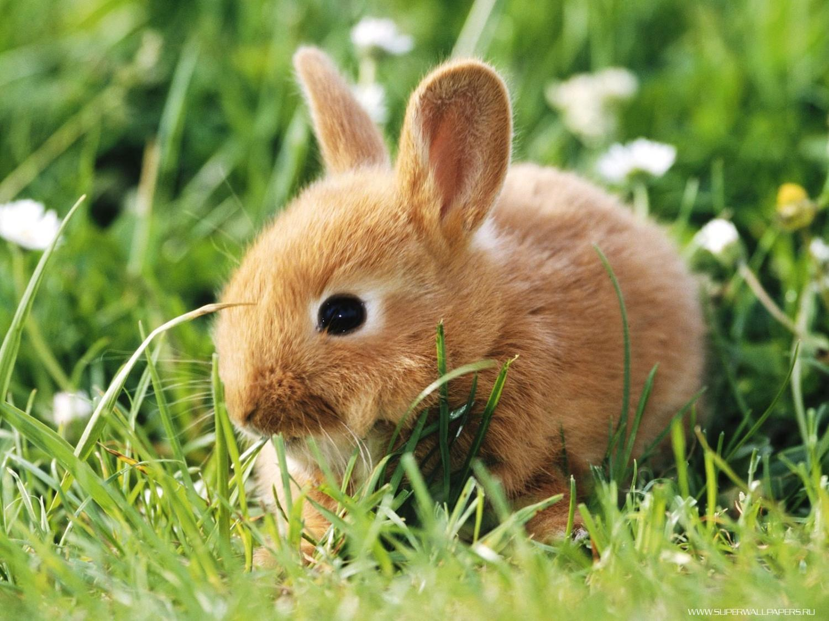
Notes:
ЗА МАМОЙ ЗАЙЧИХОЙ ПРЫГАЛ … ЗАЙЧОНОК

Slide 39
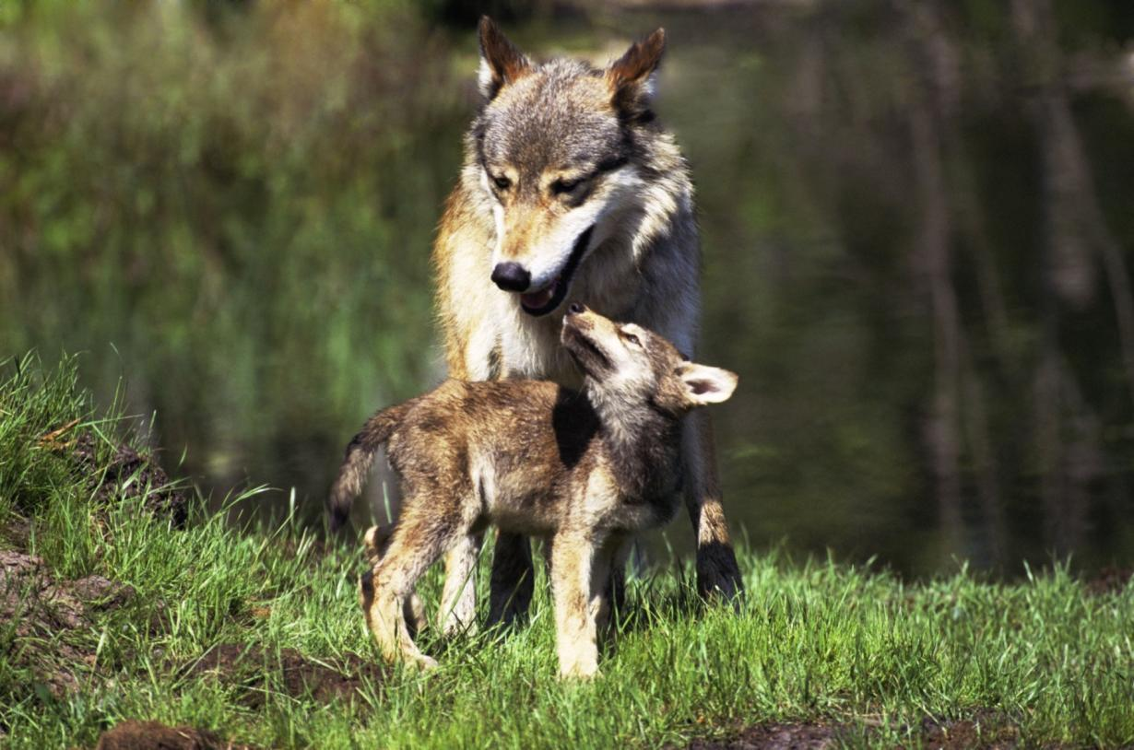
Notes:
ЗА МАМОЙ ВОЛЧИЦЕЙ ТОПАЛ…..ВОЛЧОНОК

Slide 40
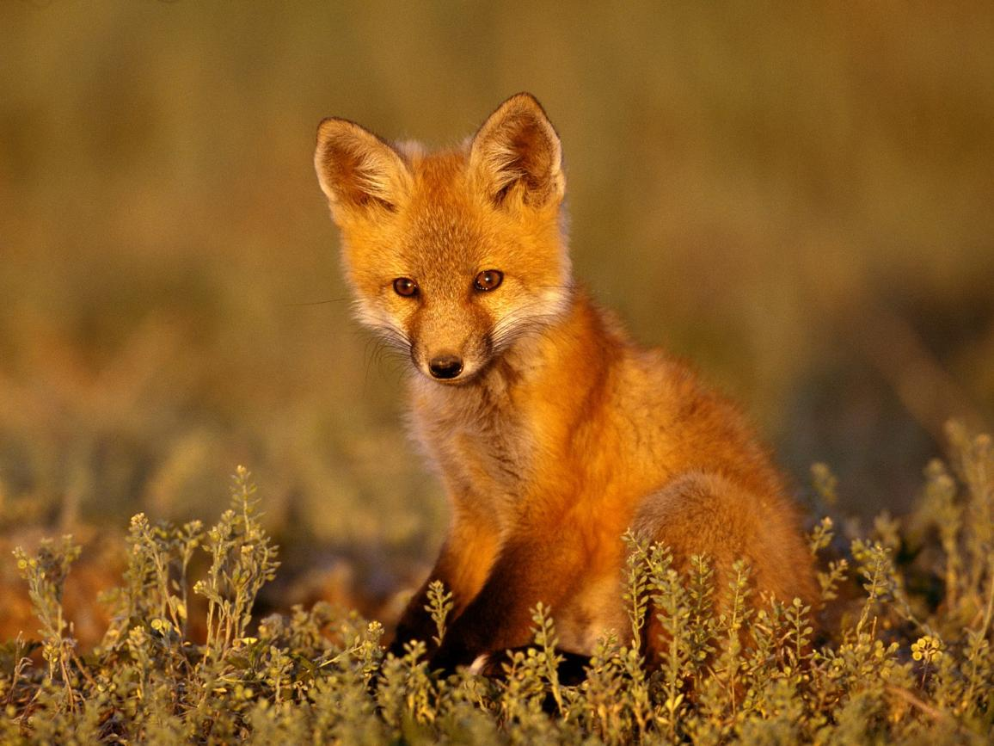
Notes:
ЗА МАМОЙ ЛИСИЦЕЙ КРАЛСЯ…..ЛИСЕНОК

Slide 41
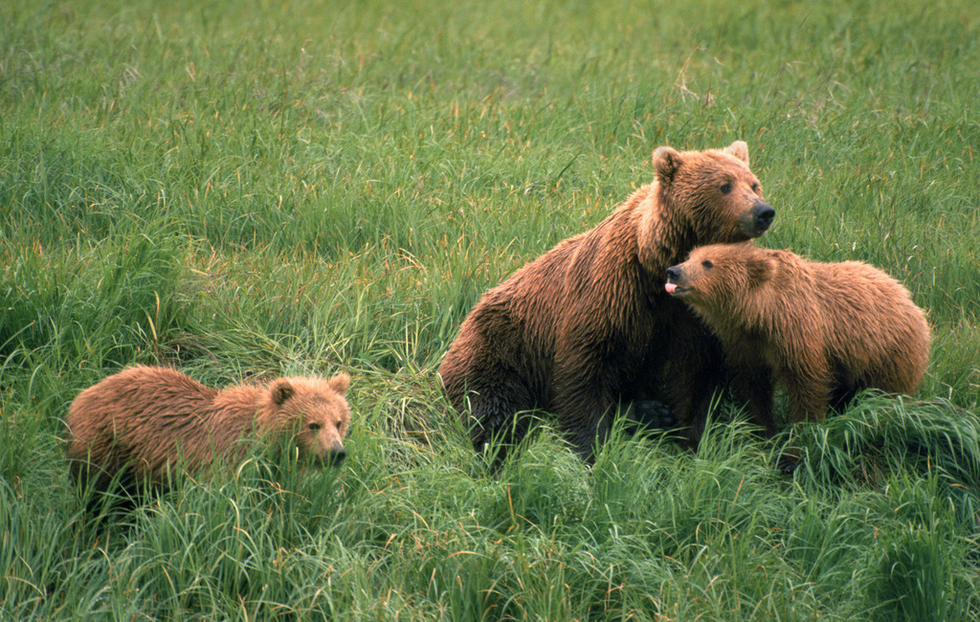
Notes:
ЗА МАМОЙ МЕДВЕДИЦЕЙ ШЛИ …..МЕДВЕЖАТА

Slide 42
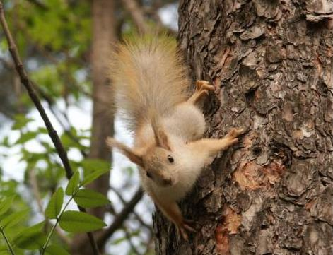
Notes:
ЗА МАМОЙ БЕЛЬЧИХОЙ СКАКАЛ БЕЛЬЧОНОК

Slide 43

Notes:
И ВОТ РЕКА ЗВУК РЕКИ

Slide 44




Notes:
И ВОТ К РЕКЕ ПРИШЛИ НА ВОДОПОЙ - МЕДВЕДЬ ЛИСА ВОЛК И БЕЛОЧКА

Slide 45


Slide 46





БЕЛКА
ЗАЯЦ
МЕДВЕДЬ
ВОЛК
ЛИСА

Slide 47
ПРОГУЛКА ЗАКОНЧИЛАСЬ

